Slide 1
TURŠKI VPADI IN GRADNJA PROTITURŠKIH TABOROV
UČ., str. 92 - 93

Slide 2
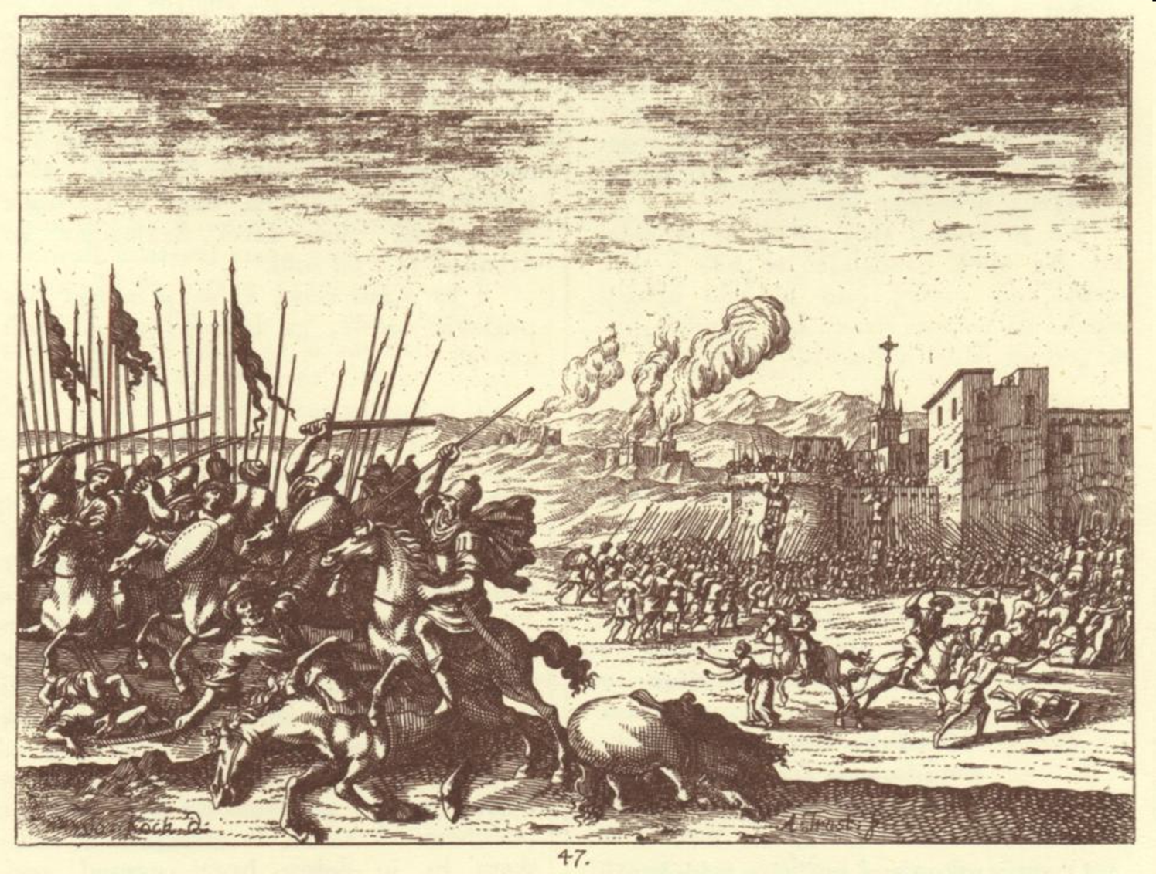

Slide 3
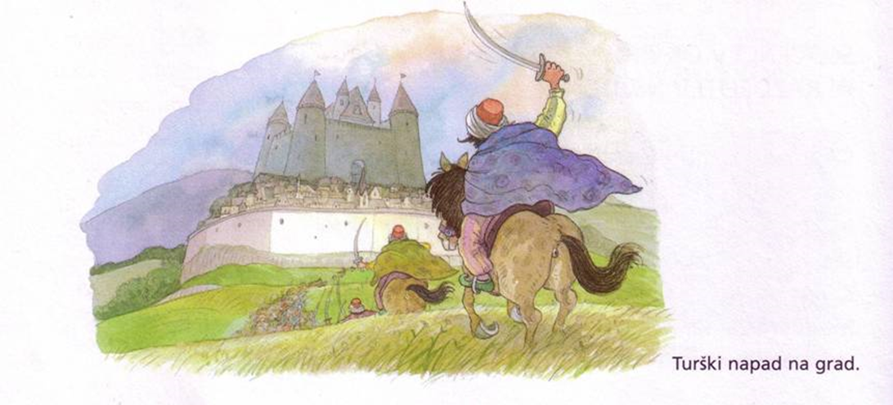
V drugi polovici 15. stoletja so v slovenske dežele začeli vdirati Turki.
V naše dežele so vdirali okoli 200 let.
Prvič so pridrli pred Ljubljano leta 1415.

Slide 4
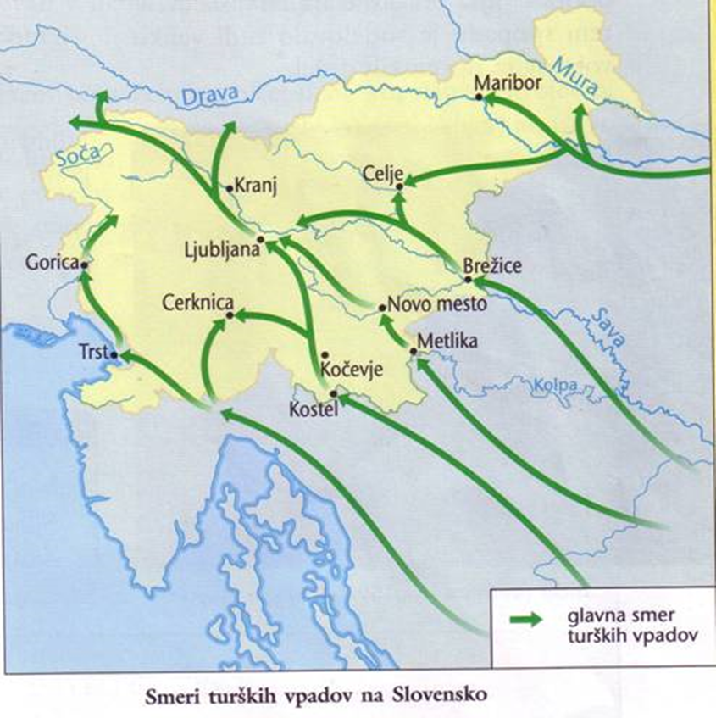
Iz katerih smeri so vpadali na naše ozemlje?
Kam so se ljudje zatekli pred Turki?
Zakaj so se jih ljudje tako bali?

Slide 5
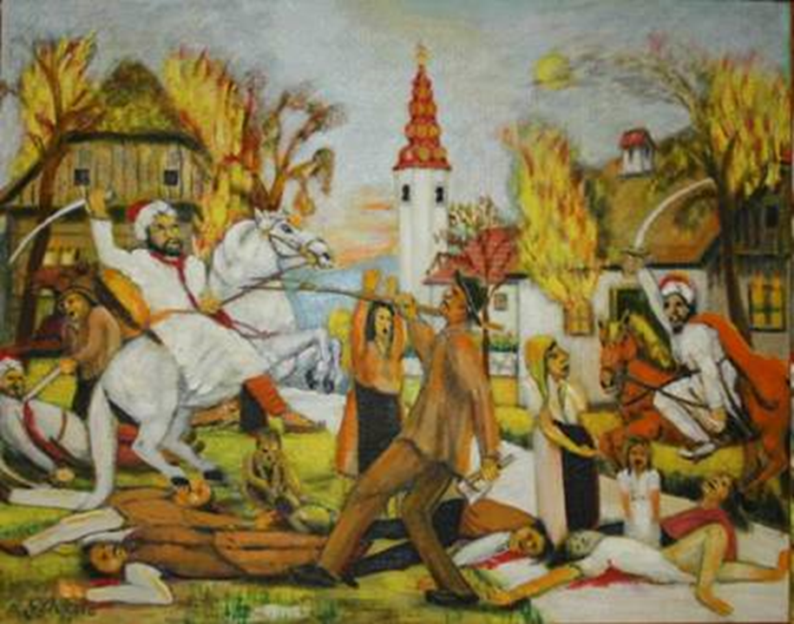
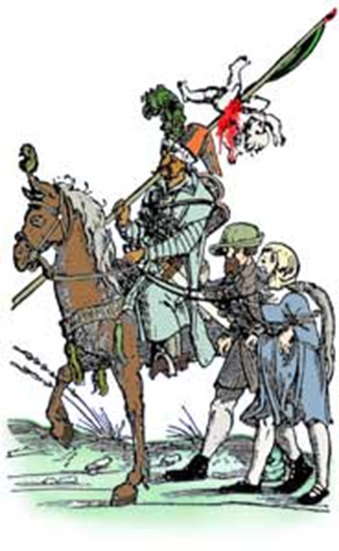
Na svojih pohodih so plenili, ropali, pustošili, prebivalce pa ubili ali jih odpeljali v suženjstvo.
Mnogo mladih fantov so odpeljali s seboj in jih vzgojili v JANIČARJE.
Turški konjenik pelje ujeta kmeta.

Slide 6
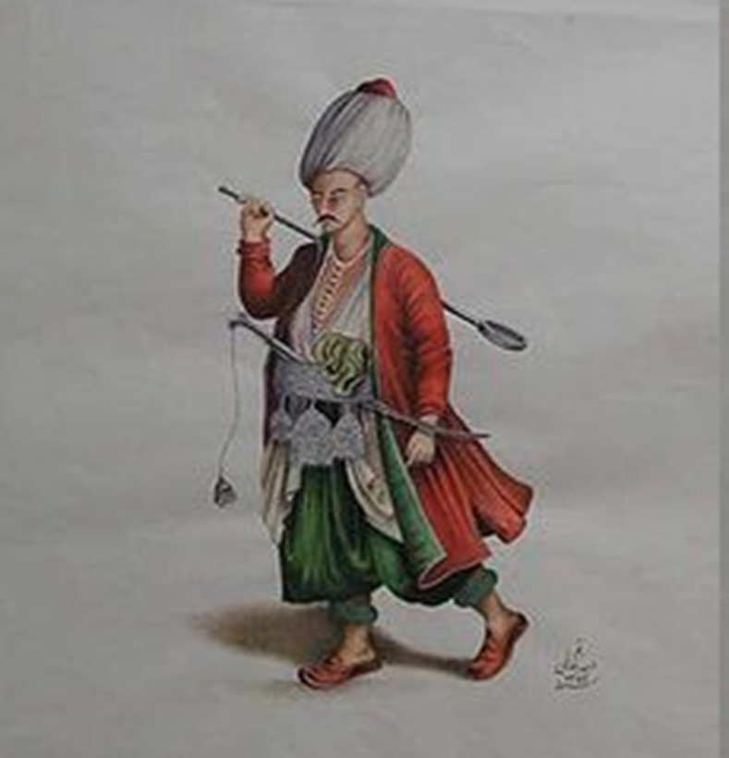
JANIČAR – pripadnik enote turške vojske, ki se je bojeval peš.
Večinoma so bili to ugrabljeni fantje, vzgojeni v strogem vojaškem duhu.
Janičarji so nosili posebne uniforme.
Njihov razpoznavni znak je bila lesena žlica, ki so jo imeli zataknjeno za kapo – imenovano turban.

Slide 7
Graščaki so se pred Turki branili za mogočnimi zidovi svojih gradov. Tudi meščani so se dokaj uspešno branili za mestnim obzidjem.

Slide 8
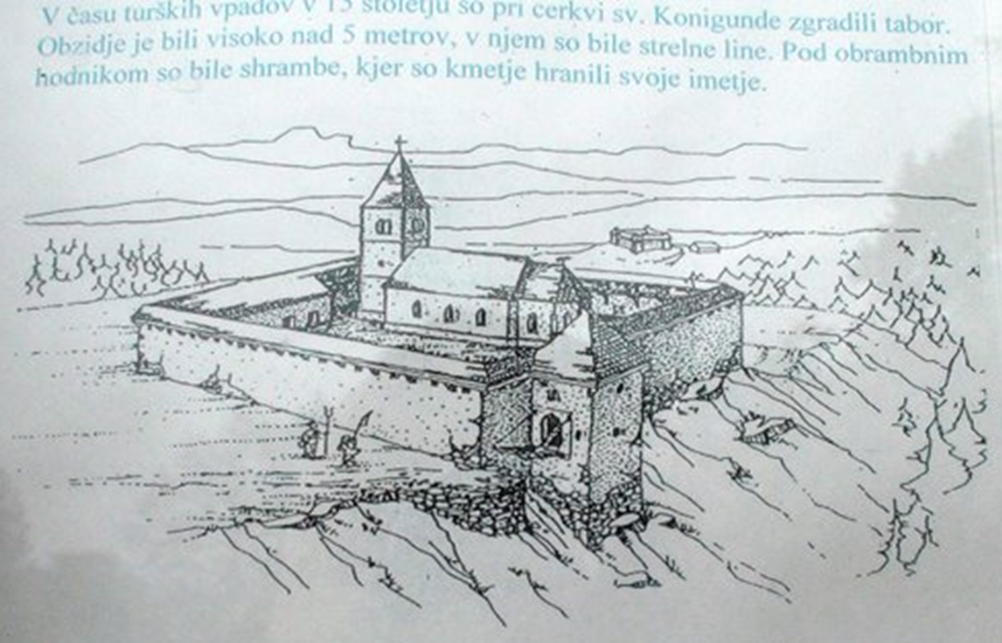
Kmetje so v samoobrambi pričeli graditi obzidja okoli cerkva. Z obzidji utrjene cerkve imenujemo PROTITURŠKI TABORI.

Slide 9
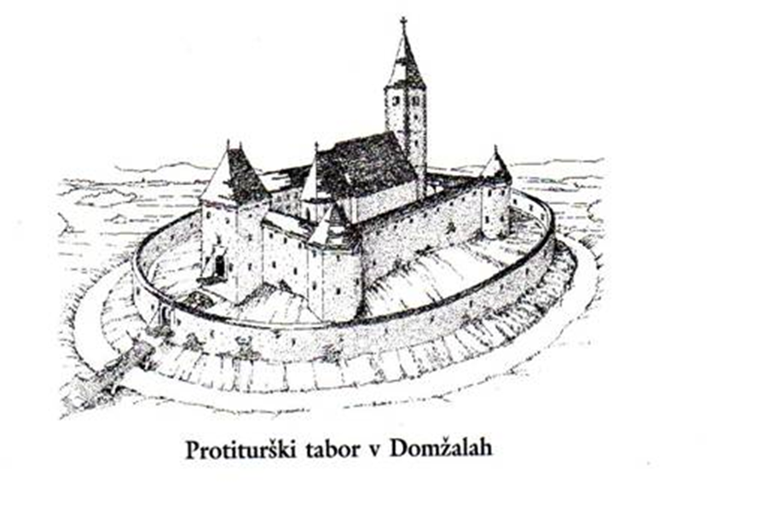
Ob turških napadih so imeli kmetje tudi velike težave z varovanjem svoje živine.
Običajno so jo skrili v bližnjem gozdu.
Če je bilo za obzidjem dovolj prostora, pa so jo pripeljali s seboj.
Obrambni stolpi so služili za obrambo in shranjevanje kmečkih pridelkov, predvsem žita.

Slide 10
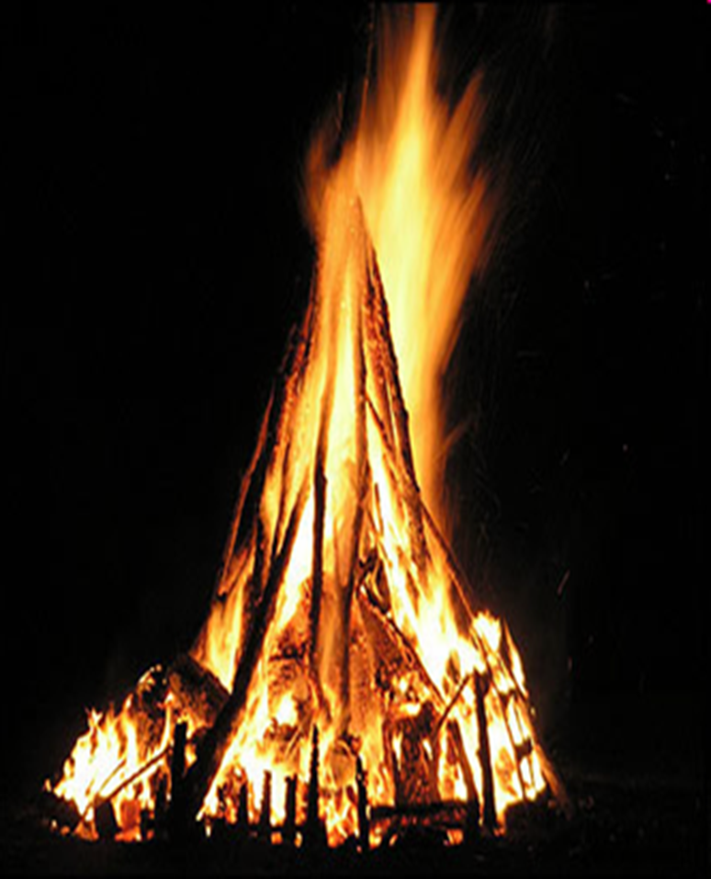
Učinkovito obrambo so si kmetje zagotovili tudi z dogovorjenimi znaki:
na vzpetinah so kurili ognje – OGNJENI TELEFON,
zvonili s cerkvenimi zvonovi.

Slide 11
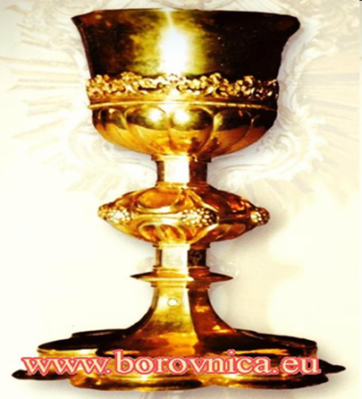
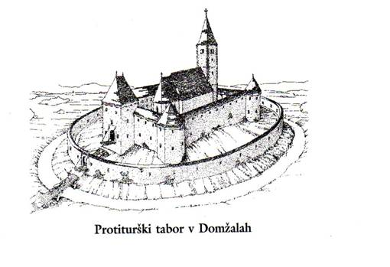
Cerkve so bile že v tistih časih versko in kulturno središče krajev. V njih so se ljudje zbirali predvsem ob nedeljah.
V njih je bilo kar veliko dragocenih, zlatih ali pozlačenih predmetov (kelihov, moštranc), ki so jih duhovniki uporabljali pri bogoslužju.
Za obzidjem je bilo zato tudi lažje obraniti cerkev pred ropanjem Turkov.

Slide 12
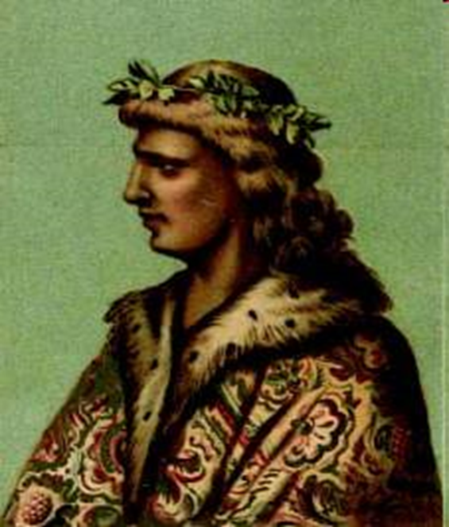
Turki so v prvih letih prihajali le ropat, nameravali pa so slovenske dežele tudi osvojiti.
Njihove načrte je prekrižal ogrski kralj Matija Korvin, ki je takrat gospodaril tudi Kranjski, Koroški in Štajerski deželi.
Slovensko ljudstvo ga je ohranilo v ljudskih pesmih in pripovedkah kot “ kralja Matjaža”.

Slide 13
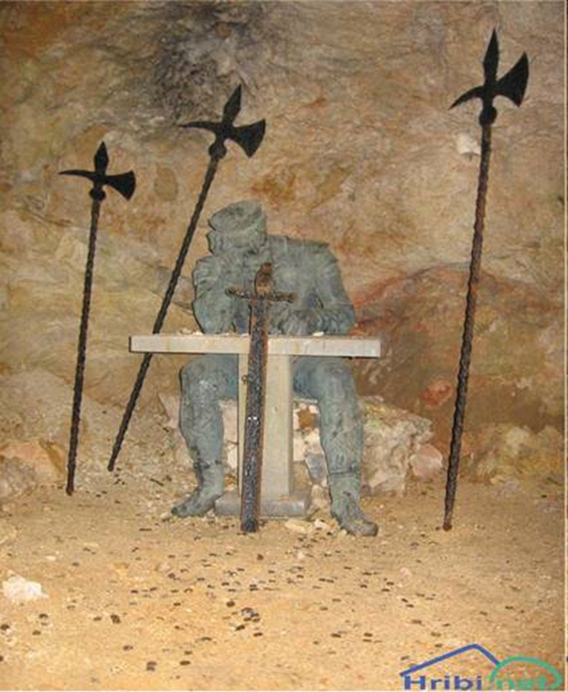
Slovenski „kralj Matjaž”.
V kralju Matjažu so naši ljudje videli junaka, ki jih bo branil pred sovražnikom, jim zagotovil mir, pravico in vse tisto, po čemer so hrepeneli že dolga stoletja.

Slide 14
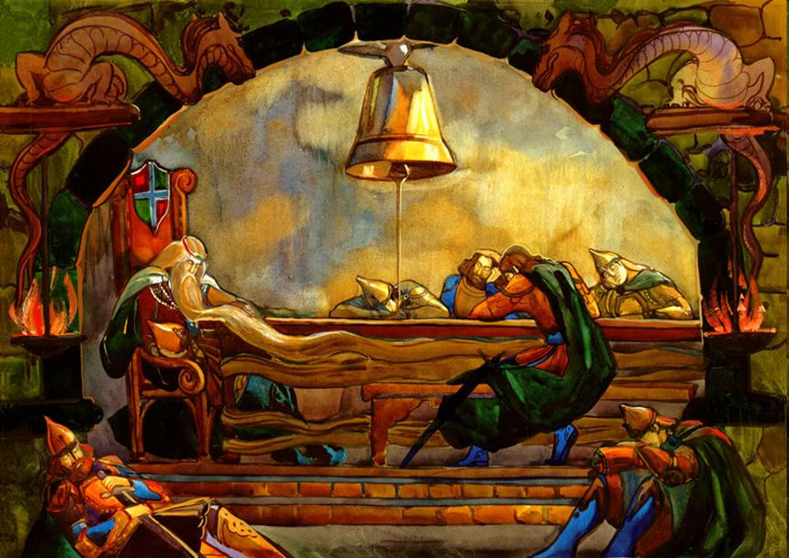
Pripovedka o kralju Matjažu, ki s svojo vojsko spi v votlini pod Peco.

Slide 15
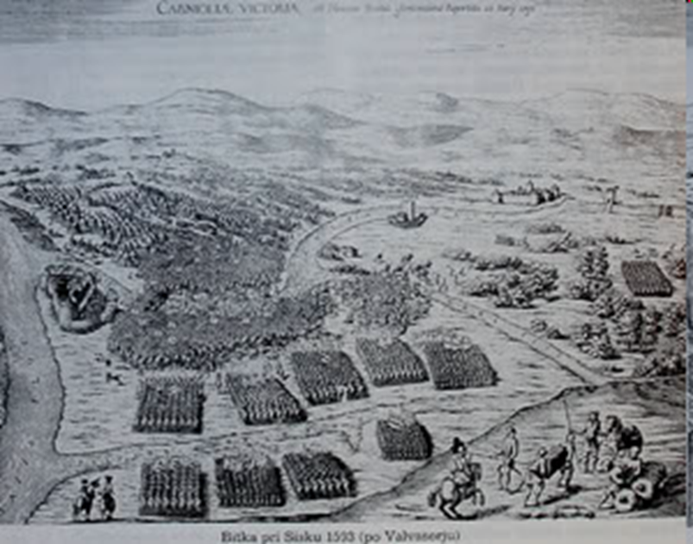
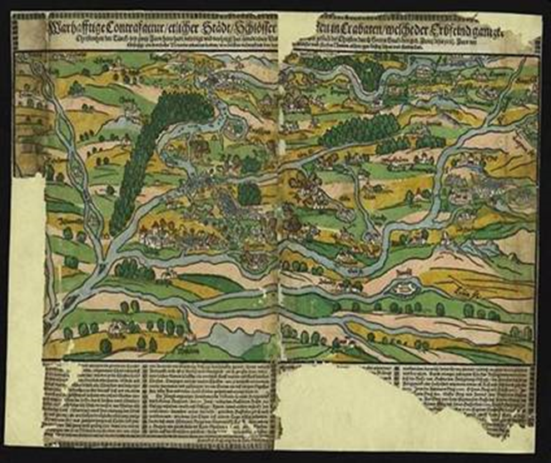
Leta 1593 je turška vojska v bitki pri Sisku na Hrvaškem doživela hud poraz. V tem spopadu je sodelovalo tudi veliko vojakov iz slovenskih dežel.
22. 6. 1593

Slide 16
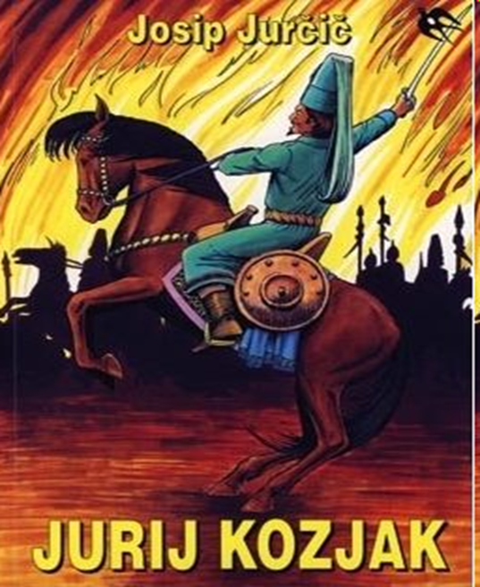
Josip Jurčič je napisal knjigo JURIJ KOZJAK – SLOVENSKI JANIČAR.
„ Jurija, sinka graščaka Marka Kozjaka, ugrabijo cigani in prodajo na Turško, kjer postane janičar.
Po mnogih letih, ko sodeluje v napadu na domače kraje, se ponovno sreča s svojim očetom,...“

